Slide 1



JARDÍN DE NIÑOS
“FERNANDO CALDERÓN”
C.C.T 10DJN0254P
“PRODUCTOS”
19-FEBRERO-2021

Slide 2
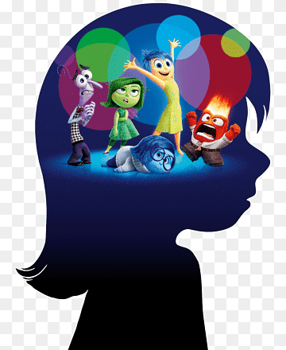
Apartado 1:
Nuestras emociones
Durante la pandemia

Slide 3


2. Identifique las emociones que ha experimentado en su rol como docente en esta etapa de educación a distancia. Escriba su experiencia.
-Enojo
-Tristeza
-Temor
-Angustia
-Depresión
-Frustración
-Apatía
-Falta de motivación
-Alegría
-Desesperación
-Entusiasmo
-Confusión
-Asombro
Esto es un cumulo de emociones, para todos, maestros, alumnos y padres de familia.
Nos da tristeza ver que los alumnos si quieren trabajar pero los que no quieren son los padres de familia, esto a su vez es frustrante para nosotros porque ponen pretextos para no realizar las actividades.
Siento satisfacción con los alumnos y padres de familia que han cumplido con sus actividades porqué se ve el avance que han tenido

Slide 4
¿Qué alumnos están enfrentando estados emocionales más adversos (angustia, tristeza, duelos, precarización de recursos, entre otras)?, ¿cómo impactan estos estados emocionales en su aprendizaje?
Grado | Nombre del alumno | CAUSA
3 | Joel Rodríguez López precarización de recursos ya que su mamá siento que no quiere realizar las actividades y pone cualquier pretexto para no realizar las actividades.
2 | Aridne Judith Aguilar Palacio Fallecimiento de su mama por lo que el rendimiento para el cumplimiento de sus actividades no es el mismo
Mixto | Judith del Carmen Ramírez García. La causa por la que opino que la niña ha presentado estos estados emocionales ha sido la causa que están viviendo en su familia y mas con su mama.
Mixto | Sofía Abigail Guerrero García, La causa por la que esta pasando estas emociones ha sido por la situación de que ahorita tienen a su bisabuelita muy enferma.

Slide 5
ESTRATEGIAS PARA FAVORECER LA GESTIÓN DE LAS
EMOCIONES EN LA COMUNIDAD ESCOLAR
9. Diseñen, a partir de lo que saben sobre los retos que enfrentan sus alumnos, una estrategia que incorpore acciones para:
NOTA: Tomar en cuenta para el diseño de su estrategia, considerar los recursos disponibles.
-recursos elaborados por ustedes mismas
-programas de Aprende en casa
-El fichero promover la cultura de paz en y desde el aula
Favorecer la gestión de emociones en los integrantes de la comunidad escolar.
Fortalecer la empatía con los alumnos y sus familias, entre los estudiantes entre sí, entre los miembros del colectivo y de las familias hacia los docentes.
Orientar a las familias sobre cómo para favorecer ambientes socioemocionales propicios para el aprendizaje.

Slide 6
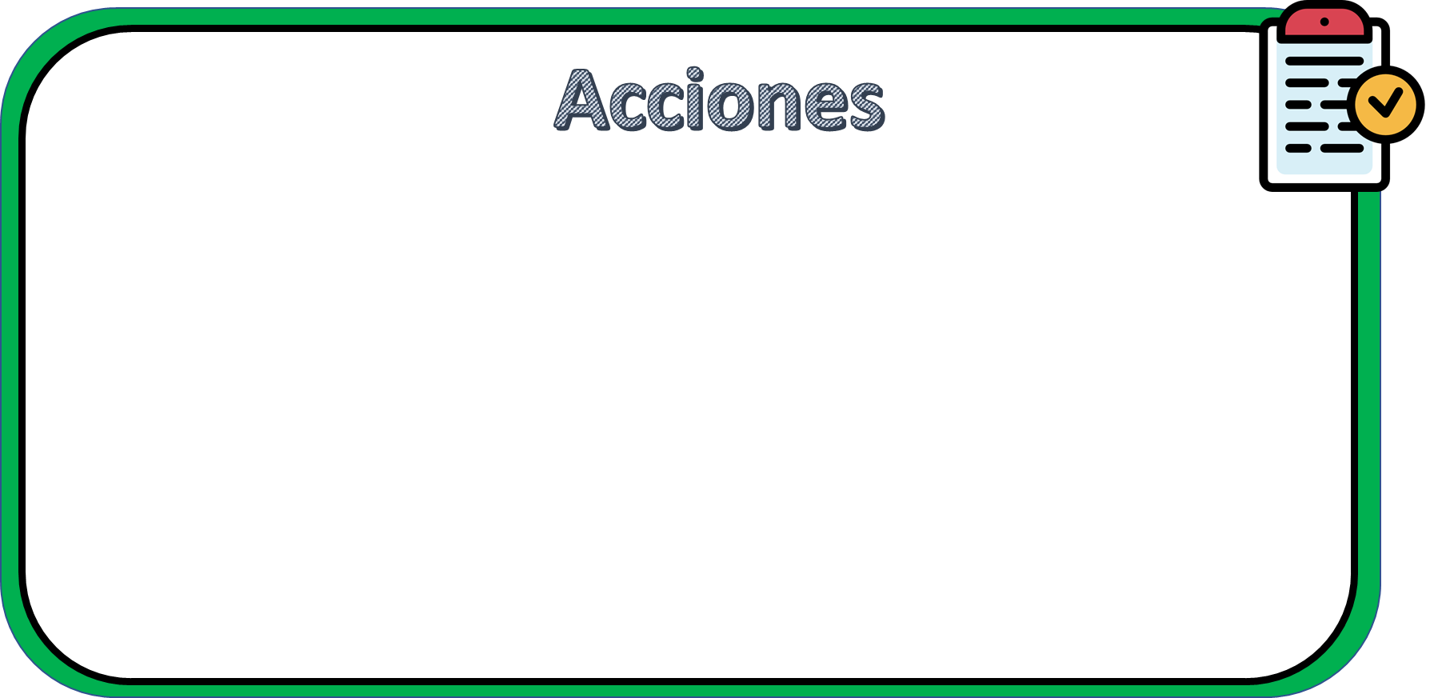
a.-Favorecer la gestión de emociones en los integrantes de la comunidad escolar.
 | Acciones | Recursos | Responsables | Tiempo | Evaluación
 | Identificación de las emociones por medio de un test, | Cuento: Monstruo de colores Test de emociones predominantes | Comunidad educativa | MES DE MARZO | Registro de resultados del test
 | Ruleta de las emociones | Cartulinas Clases en línea Registro de resultados | Comunidad educativa | MES DE MARZO | Bitácora
 | Memorama de las emociones | Cartulina de colores Imágenes de emociones | Comunidad educativa | MES DE MARZO | entrevistas
 | Rompecabezas de emociones para la Autorregulación de las emociones durante juegos interactivos en pequeños grupos que implique el respeto de turnos | Rompecabezas de emociones | Comunidad educativa | MES DE MARZO
 | Autorregulación de la conducta por medio del establecimiento de reglas y limites en casa | Tips a padres para establecimiento de límites en casa | Comunidad educativa | MES DE MAYO

Slide 7
b. Fortalecer la empatía con los alumnos y sus familias, entre los estudiantes entre sí, entre los miembros del colectivo y de las familias hacia los docentes.
Acciones | Recursos | Responsables | Tiempo | Evaluación
Diario de las emociones, en familia elaborara antes de acostarse un escrito donde digan cuales fueron sus sentimientos durante el día, que sintieron al realizar cada una de las actividades que realizaron | Diario o libreta | Padres de familia y docente | durante el ciclo escolar | Registro de evidencias.
En familia narrar sucesos e identificar las diferentes emociones que han sentido y compartir experiencias, pueden apoyarse con fotografías | Fotografías familiares | Padres de familia | Durante el ciclo escolar | Registro de evidencias

Slide 8
c. Orientar a las familias sobre cómo para favorecer ambientes socioemocionales propicios para el aprendizaje. ( incluir una acción, la fecha ,responsable, la manera de evaluar y cual será la evidencia)
Acciones | Recursos | Responsables | Tiempo | Evaluación
Videos de reflexiones que se compartir a través de los grupos de WhatsApp con contenido para los padres de familia ,los alumnos y colectivo docente | Videos | docentes | Cada semana durante el ciclo escolar | Registro de evidencias
Elaboración de carteles motivacionales y de orientación para padres de Familia, alumnos y docentes. | Carteles | Colectivo docente | Cada semana durante el ciclo escoalr | Registro de evidencias

Slide 9
Apartado 2.
Fortalezcamos nuestras estrategias de comunicación
y evaluación
de los aprendizajes

Slide 10
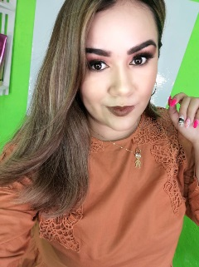
13. Actualice su listado de los niveles de comunicación que tiene con cada uno de sus estudiantes. Para aquellos con los que todavía no tiene comunicación, describa si se han agotado las posibilidades de contactarlos o todavía considera que puede hacerse algo.

Slide 11

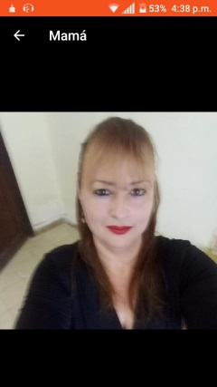
13. Actualice su listado de los niveles de comunicación que tiene con cada uno de sus estudiantes. Para aquellos con los que todavía no tiene comunicación, describa si se han agotado las posibilidades de contactarlos o todavía considera que puede hacerse algo.

Slide 12

13. listado de los niveles de comunicación que tiene con cada uno de sus estudiantes. Para aquellos con los que todavía no tiene comunicación, describa si se han agotado las posibilidades de contactarlos o todavía considera que puede hacerse algo.

Slide 13
. Retome las estrategias de comunicación
¿Qué acciones implementó con las alumnas y los alumnos de su grupo? | ¿Qué resultados obtuvo? | ¿Qué información relevante recopiló sobre sus estudiantes?, | ¿Con cuántas alumnas y alumnos pudo establecer algún nivel de comunicación? | ¿Cuáles son los obstáculos que no le han permitido establecer comunicación con sus estudiantes?
-llamadas telefónicas -mensajes de texto -audios -mensajes de texto -Mensajes vía WhatsApp | -Se ha logrado que el numero de alumnos con comunicación sea mayor que en los meses anteriores. | -Estados emocionales de los niños -problemáticas que obstaculizan el aprendizaje | -del total del Jardín de Niños fueron 40 alumnos | -falta de conectividad -falta de interés por parte de los padres de familia -falta de recursos -problemas personales y de salud de las familias

